Slide 1

Actividad 8: taller de pruebas
Samuel Astudillo
Camilo Zamora

Slide 2

Nuestra app
El Formulario de Contacto Launiversidad de la Salle es una aplicación web que permite a los usuarios ingresar sus datos y enviar un mensaje mediante una interfaz HTML conectada a un backend PHP.

Slide 3

Alcance de las pruebas
Las pruebas se enfocan en verificar el funcionamiento del formulario, la validación de los campos y el correcto procesamiento de la información enviada al servidor. Se evaluarán tanto los escenarios válidos como los inválidos, sin abarcar componentes externos que no formen parte del alcance del formulario.

Slide 4

Tipos de pruebas

Slide 5

Estrategia de pruebas
1. Pruebas funcionales:
Verificar que el usuario pueda completar y enviar el formulario correctamente.
2. Pruebas de validación:
Comprobar que los campos obligatorios y los datos ingresados cumplan las condiciones establecidas.
3. Pruebas de integración:
Verificar que los datos enviados desde el formulario sean procesados correctamente por el backend PHP.

Slide 6

Justificación de las pruebas
Pruebas funcionales
Permiten comprobar que el usuario pueda diligenciar y enviar el formulario correctamente, identificando fallos en su funcionamiento.
Pruebas de validación
Permiten verificar que los campos obligatorios y los datos ingresados cumplan las condiciones establecidas, evitando información incompleta o inválida.
Pruebas de integración
Permiten comprobar que el formulario HTML envíe la información correctamente al backend PHP y que el servidor la procese como se espera.

Slide 7
Casos de prueba
ID / Nombre | Objetivo | Requisito / componente | Precondiciones | Datos de entrada | Pasos de ejecución | Resultado esperado | Resultado obtenido | Estado | Evidencia
PF-01 – Envío exitoso | Comprobar que un usuario pueda enviar un mensaje con todos los campos válidos. | Formulario HTML y respuesta de procesar.php. | Apache y PHP activos; abrir el ambiente DEV o Staging y entrar al formulario. | nombre: Ana Pérez; email: ana@example.com; asunto: Consulta; mensaje: Prueba de envío. | 1. Abrir index.html. 2. Pulsar “Ir al formulario”. 3. Completar los cuatro campos. 4. Pulsar “Enviar mensaje”. | Se muestra “Mensaje recibido”, el nombre y el resumen de email, asunto y mensaje. | Pendiente de ejecución. | Pendiente | Captura del formulario diligenciado y de la respuesta “Mensaje recibido”.
PF-02 – Navegación al formulario | Verificar que la página principal permita acceder al formulario de contacto. | index.html y enlace a formulario.html. | Servidor web activo; abrir la página principal del ambiente elegido. | No aplica. | 1. Abrir index.html. 2. Verificar el texto de bienvenida. 3. Pulsar “Ir al formulario”. | Se abre formulario.html y se visualizan Nombre, Email, Asunto, Mensaje y el botón “Enviar mensaje”. | Pendiente de ejecución. | Pendiente | Captura de index.html y del formulario abierto.
PV-01 – Campo obligatorio vacío | Comprobar que el envío se bloquee si falta un campo requerido. | Validación HTML required y validación PHP de campos vacíos. | Formulario abierto; para comprobar el servidor, enviar una solicitud POST sin un campo requerido o desactivar temporalmente la validación del navegador. | Nombre: Ana Pérez; email: ana@example.com; asunto: vacío; mensaje: Prueba. | 1. Dejar Asunto vacío. 2. Pulsar “Enviar mensaje”. 3. Para validar PHP por separado, repetir enviando POST sin asunto, omitiendo la validación del navegador. | El navegador bloquea el envío normal. Si la petición llega a PHP sin asunto, aparece “Todos los campos son obligatorios.” | Pendiente de ejecución. | Pendiente | Captura del bloqueo del navegador y/o del mensaje de error PHP.
PV-02 – Correo inválido | Verificar que se rechace una dirección de correo con formato no válido. | Campo email y validación de formato en HTML/PHP. | Formulario abierto. | nombre: Ana Pérez; email: ana@; asunto: Consulta; mensaje: Prueba. | 1. Ingresar los datos indicados. 2. Pulsar “Enviar mensaje”. 3. Si el navegador permite enviar, comprobar la respuesta de PHP. | El formulario no debe aceptar el correo inválido; PHP debe mostrar el mensaje de error de email no válido si recibe la solicitud. | Pendiente de ejecución. | Pendiente | Captura del mensaje de validación del navegador o del error mostrado por PHP.
PI-01 – Formulario integrado con PHP | Comprobar que el formulario envíe los datos al archivo de procesamiento por POST y PHP los muestre. | formulario.html: action="procesar.php", method="POST"; procesar.php. | Apache y PHP activos; abrir el formulario desde el mismo ambiente. | nombre: Carlos Ruiz; email: carlos@example.com; asunto: Integración; mensaje: Verificar envío POST. | 1. Completar todos los campos con datos válidos. 2. Enviar el formulario. 3. Revisar la página de respuesta. | procesar.php recibe los valores y presenta “Mensaje recibido” con el nombre y el resumen enviado. | Pendiente de ejecución. | Pendiente | Captura del resultado que muestra los datos procesados.
PI-02 – Rechazo del servidor ante datos incompletos | Verificar que PHP valide los campos aunque se omita la validación del navegador. | procesar.php: comprobación de nombre, email, asunto y mensaje vacíos. | Apache y PHP activos; disponer de una forma de enviar POST sin un campo, por ejemplo herramientas de desarrollo o cliente HTTP. | POST con nombre=Ana, email=ana@example.com, mensaje=Prueba; omitir asunto. | 1. Enviar POST directamente a procesar.php sin el campo asunto. 2. Revisar la respuesta del servidor. | PHP muestra “Todos los campos son obligatorios.” y no presenta el mensaje como recibido correctamente. | Pendiente de ejecución. | Pendiente | Captura de la petición y de la respuesta de error del servidor.

Slide 8
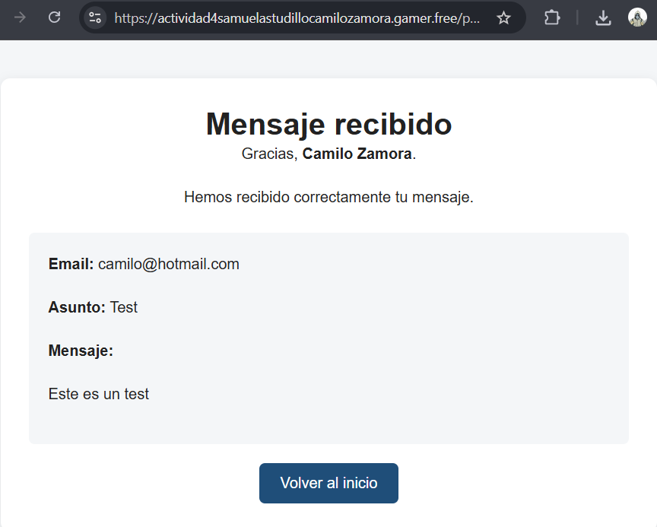
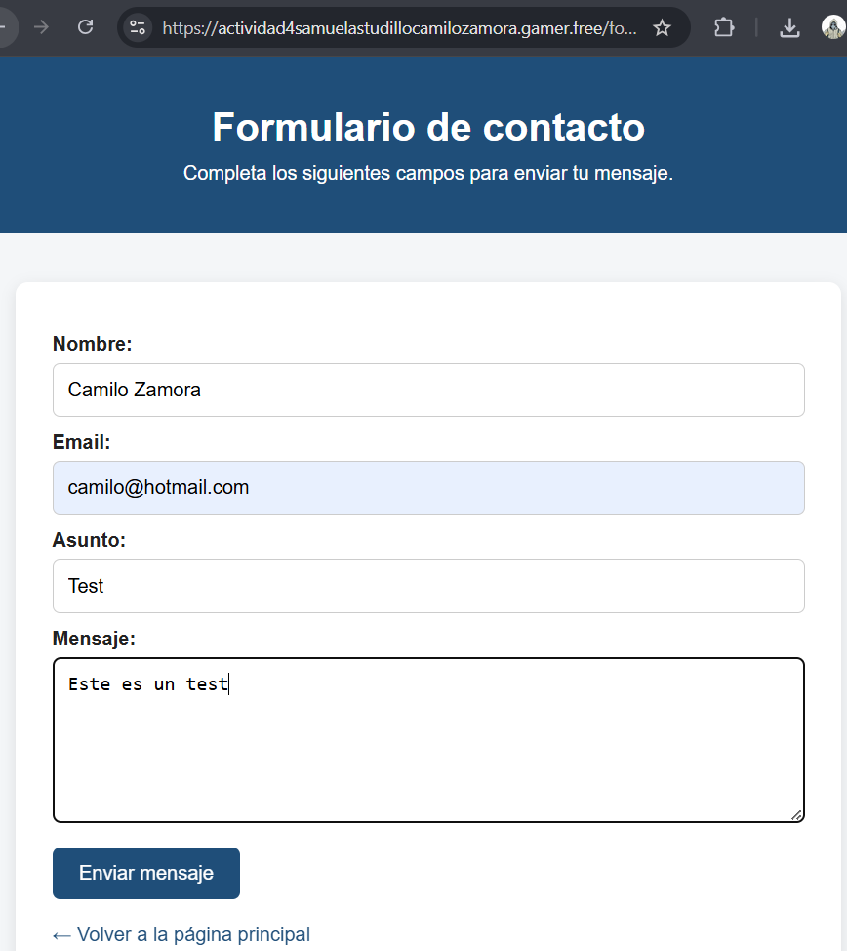
EVIDENCIAS DE LOS CASOS
PF-01 – Envío exitoso

Slide 9
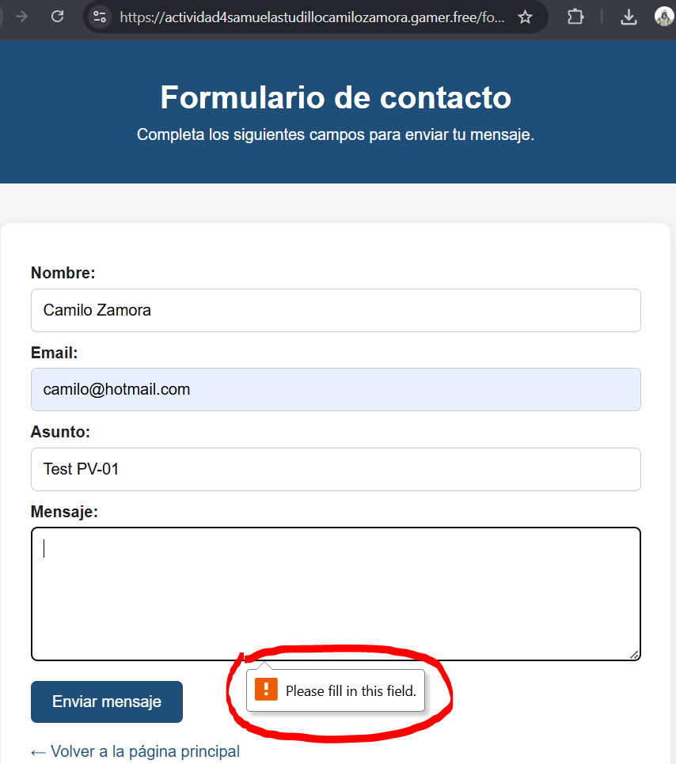
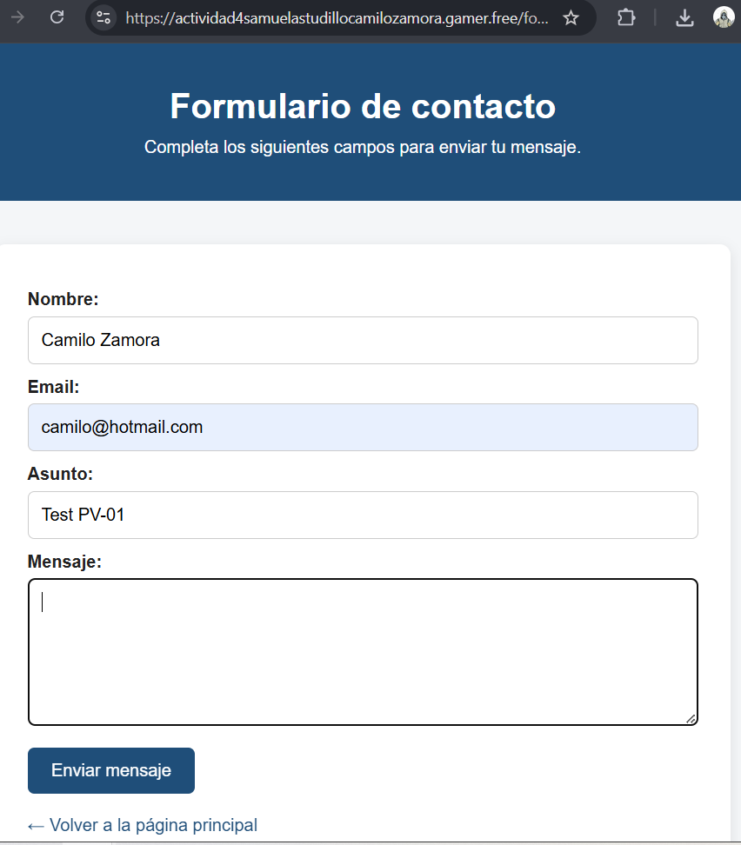
EVIDENCIAS DE LOS CASOS
PV-01 – Campo obligatorio vacío

Slide 10
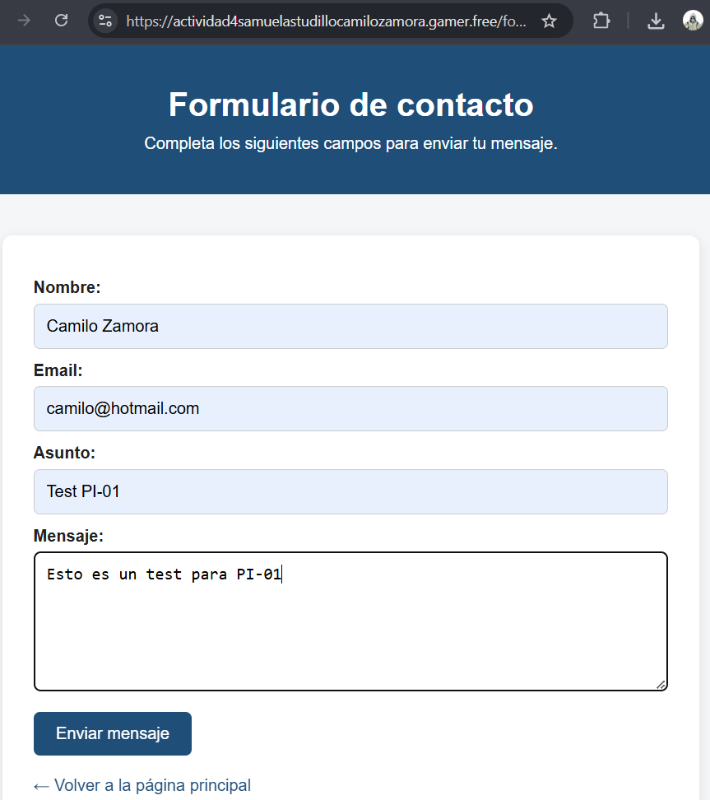
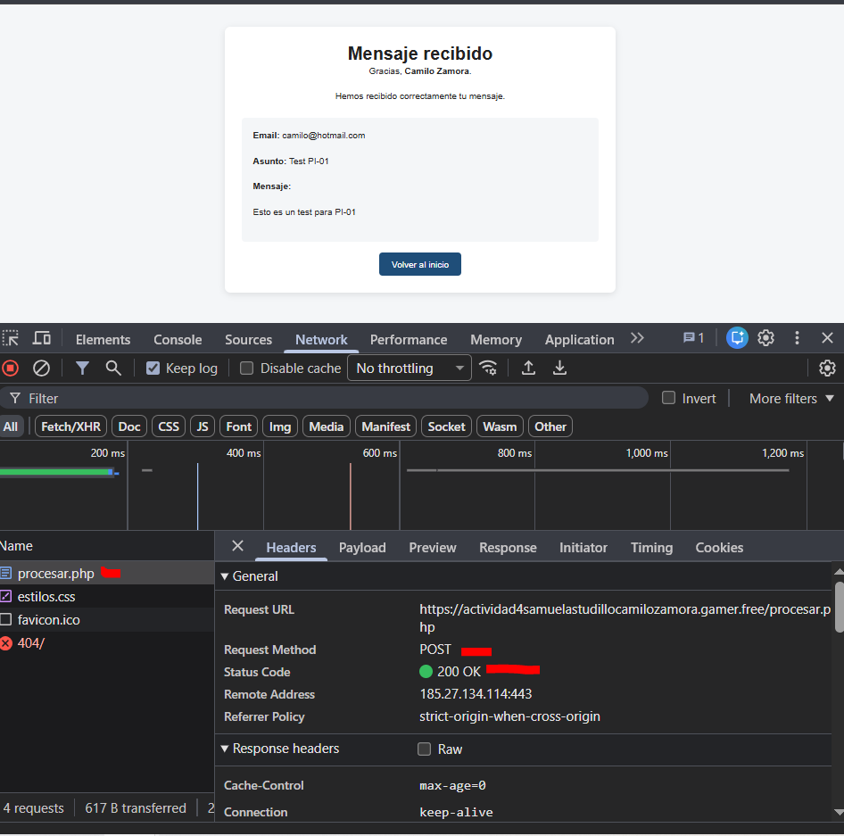
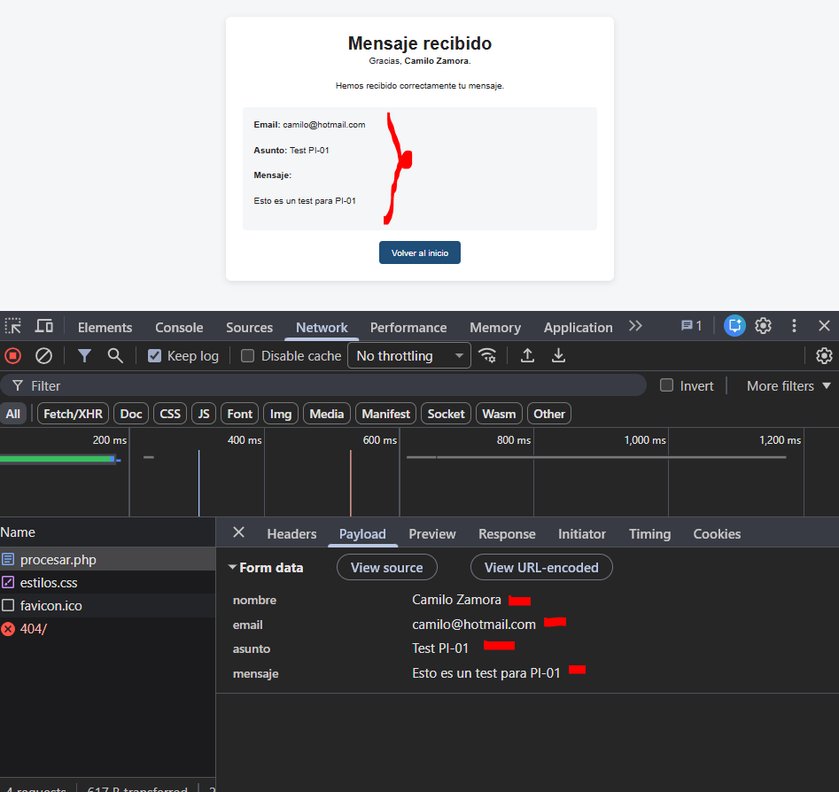
EVIDENCIAS DE LOS CASOS
PI-01 – Formulario integrado con PHP

Slide 11
Prueba Automatizada

Slide 12

Análisis de resultados
El análisis de resultados de los tres casos de prueba manuales permitió comprobar el correcto funcionamiento del formulario de contacto. En la prueba funcional (PF-01), el formulario permitió ingresar y enviar los datos correctamente, mostrando la confirmación esperada. En la prueba de validación (PV-01), se verificó que el sistema impidiera el envío cuando un campo obligatorio estaba vacío. Finalmente, en la prueba de integración (PI-01), mediante las herramientas de desarrollador de Google Chrome, se comprobó que los datos se enviaran mediante el método POST al archivo procesar.php y que el servidor generara la respuesta correspondiente.
[PLACEGHOLDER de prueba automatizada]

Slide 13

Gracias!

